Slide 1
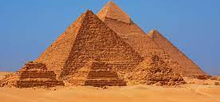
الأهرامات
عمل الطالبة مايا
الصف الخامس ف

Slide 2
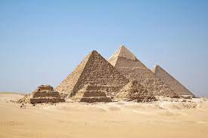
نبذه عن تاريخ موقع الأهرامات؟
تعتبر الأهرامات المصرية من أشهر المعالم الأثرية في العالم، وتقع في الجيزة بمصر. بنيت الأهرامات خلال فترة الدولة القديمة في مصر، وتحديدًا في الفترة من حوالي 2600 قبل الميلاد إلى 2500 قبل الميلاد. وقد بُنيت الأهرامات لدفن ملوك وملكات مصر القديمة، وتم اختيار موقع الأهرامات بسبب قربها من العاصمة القديمة لمصر، مدينة ممفيس.
تتكون مجموعة الأهرامات الثلاثة الرئيسية في الجيزة من هرم خوفو، وهرم خفرع، وهرم منقرع إضافة إلى عدد من الأهرامات الأخرى والمعابد والمباني الأخرى المتعلقة بالفراعنة القدماء.
تمتلك الأهرامات تاريخًا طويلًا ومثيرًا، حيث انها شهدت العديد من الأحداث التاريخية الهامة في مصر والعالم، وما زالت تعد واحدة من أكثر الأماكن السياحية شهرة في العالم حتى يومنا هذا

Slide 3
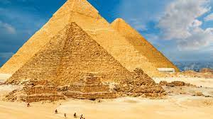
اين تقع الأهرامات؟
تقع أهرامات الجيزة على هضبة الجيزة في محافظة الجيزة على الضفة الغربية لنهر النيل. بنيت قبل حوالي 25 قرنا قبل الميلاد، ما بين 2480 و 2550 ق. م وهي تشمل ثلاثة أهرام هي خوفو، خفرع ومنقرع.

Slide 4
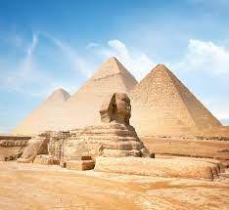
الأهمية الاقتصادية للأهرامات؟
تعتبر الأهرامات المصرية إحدى أهم المعالم السياحية في العالم، وتمثل مصدرًا هامًا للدخل السياحي لمصر. فقد يزور موقع الأهرامات سنويًا ملايين السياح من مختلف بقاع العالم، مما يعزز الاقتصاد المصري ويوفر فرص عمل للعديد من السكان المحليين.
وتشكل السياحة في مصر قطاعًا هامًا من الاقتصاد المصري، حيث تعد الدخل السياحي واحدًا من أهم مصادر العملة الصعبة في البلاد. وتساهم الأهرامات بشكل كبير في جذب السياح إلى مصر، وبالتالي تحقيق إيرادات مالية كبيرة للحكومة المصرية.
ومن الجدير بالذكر أن الأهرامات تمثل أيضًا مصدرًا هامًا للدراسات والأبحاث الأثرية والتاريخية، مما يعزز الحضور الدولي للبلاد في هذا المجال ويساهم في تطوير الثقافة والتاريخ المصري.

Slide 5
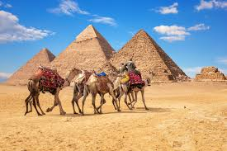
فيديو:

